Slide 1
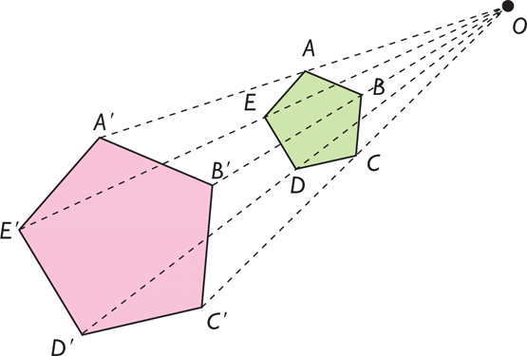
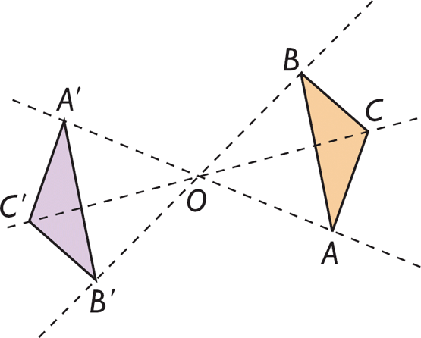
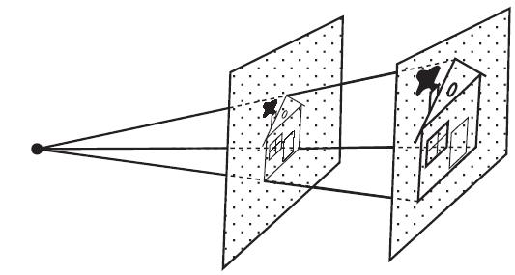
Гомоте́тія

Slide 2
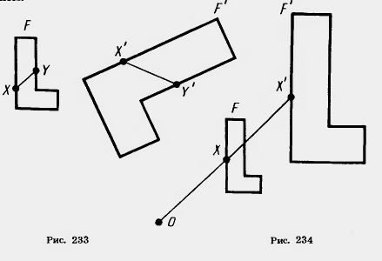
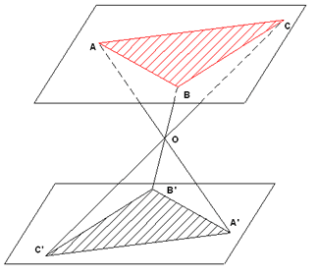
Означння
Гомоте́тіявід грец. (ὁμός - «однаковий» і θετος - «розташований») — перетворення, за якого кожній точці площини (простору) ставиться відповідно інша точка (образ даної), що лежить на прямій, яка з'єднує дану точку з якоюсь фіксованою точкою (центром).
Гомотетією з центром O і коефіцієнтом k( ) називають перетворення площини (або простору), що переводить точку X в точку X' таким чином, що .
Гомотетію з центром O і коефіцієнтом k часто позначають через .

Slide 3
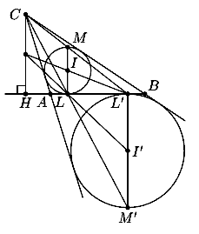
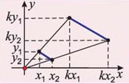
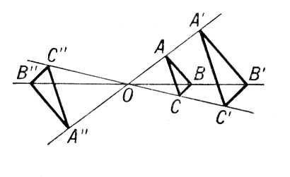
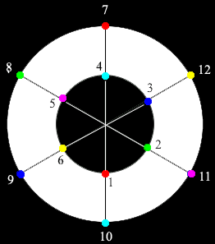
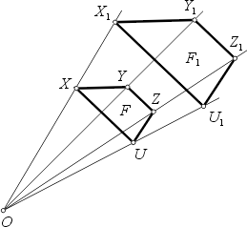
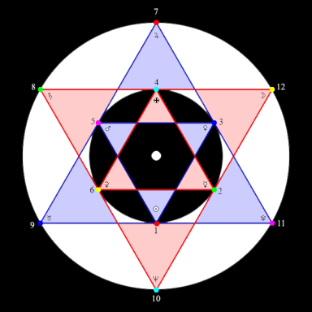
Властивості
• Якщо коефіцієнт гомотетії дорівнює 1, то гомотетія є тотожним перетворенням: образ кожної точки збігається з нею самою.
• Якщо коефіцієнт гомотетії дорівнює -1, то гомотетія є центральною симетрією.
• Як і будь-яке перетворення подібності, гомотетія перетворює пряму в пряму, відрізок у відрізок, промінь в промінь, кут в кут, коло в коло.
• Як і будь-яке перетворення подібності, гомотетія зберігає величини кутів між кривими.

Slide 4
Число k називається коефіціентом гомотетії ,точка O --- центром гомотетії.
Особлива властивість:
Гомотетія переводить пряму у паралельну їй пряму або у саму себе ,якщо дана пряма проходить через центр гомотетії

Slide 5
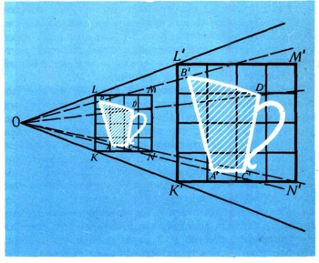
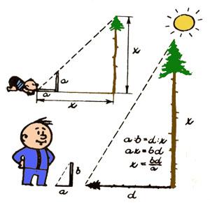
Гомотетія у житті

Slide 6

Презентація Дегтяра Дмитра
Учня 102 групи

